Slide 1
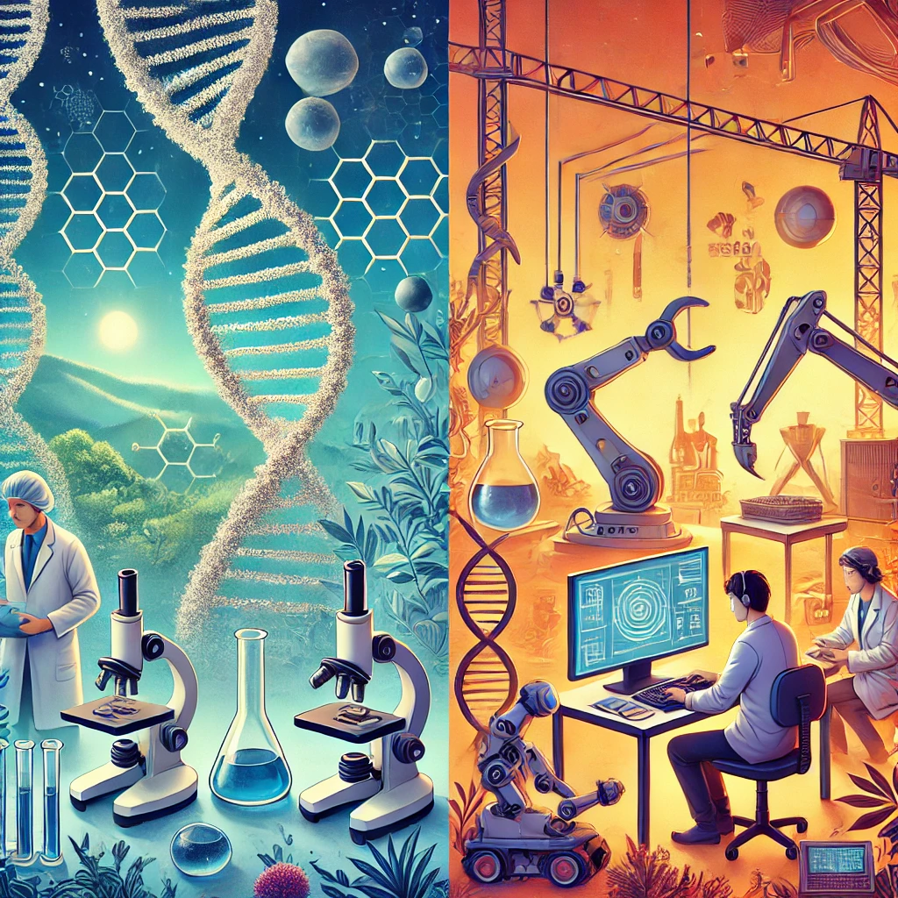
Жаратылыстану ғылымдары және инженерия
Жаратылыстану ғылымдары – бұл табиғи құбылыстарды жүйелі бақылау, эксперименттер мен талдау арқылы түсінуге, сипаттауға және түсіндіруге бағытталған ғылым саласы. Ол ғаламның физикалық, химиялық және биологиялық аспектілерін зерттейді, табиғи жүйелердің қалай жұмыс істейтіні мен өзара әрекеттесетінін қарастырады. Табиғи ғылымдар физика, химия, биология, астрономия және жер туралы ғылымдар сияқты негізгі салаларға бөлінеді, әрқайсысы табиғи әлемнің белгілі бір аспектілерін зерттейді. Оның басты мақсаты – табиғи үдерістерді басқаратын әмбебап заңдар мен принциптерді ашу, болжаулар жасау және технология мен адамзат түсінігін дамытуға ықпал ету.
Инженерия – бұл ғылыми, математикалық және практикалық білімдерді қолдана отырып, нақты өмірдегі мәселелерді шешуге арналған жүйелерді, құрылымдарды, құрылғылар мен процестерді жобалау, дамыту және оңтайландыру саласы. Ол тиімді және инновациялық шешімдер жасауға бағытталады, сонымен қатар шығын, қауіпсіздік және қоршаған ортаға әсер сияқты шектеулерді ескереді. Инженерия механикалық, азаматтық, электрлік, химиялық және бағдарламалық инженерия сияқты әртүрлі бағыттарды қамтиды, әрқайсысы технология мен өнеркәсіптегі нақты мәселелерді шешуге арналған.

Slide 2
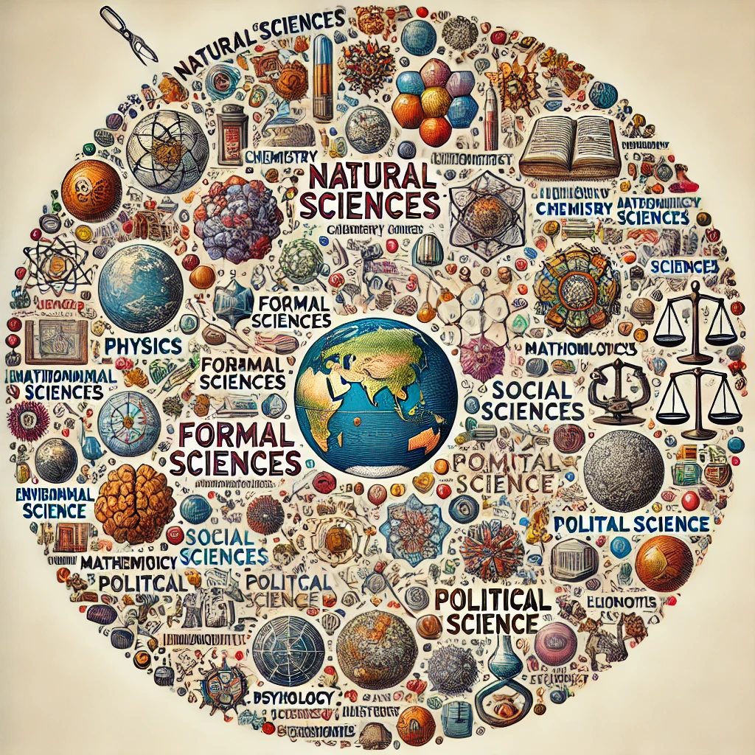
Ғылым картасы – әртүрлі ғылыми салалардың арасындағы байланыстарды, өзара тәуелділікті және қарым-қатынастарды көрсететін концептуалды визуализация. Ол көбінесе келесі элементтерді қамтиды:
Жаратылыстану ғылымдары: Физика, Химия, Биология, Астрономия, Жер туралы ғылымдар.
Формалды ғылымдар: Математика, Статистика, Компьютерлік ғылымдар.
Қолданбалы ғылымдар: Инженерия, Медицина, Қоршаған орта ғылымдары.
Әлеуметтік ғылымдар: Социология, Антропология, Психология, Саясаттану, Экономика.
Гуманитарлық ғылымдар: Тарих, Философия, Лингвистика, Әдебиет, Өнер.
Пәнаралық салалар: Биофизика, Геохимия, Биоинформатика, Когнитивтік ғылым, Қоршаған орта зерттеулері.
Қазіргі заманғы бағыттар: Жасанды интеллект, Кванттық есептеулер, Нанотехнология, Тұрақтылық ғылымы.
Ғылыми әдіснама және құралдар: Эксперименттік әдістер, Теориялық тәсілдер, Есептеу модельдері, Статистикалық талдау.
https://www.youtube.com/watch?v=ohyai6GIRZg

Slide 3
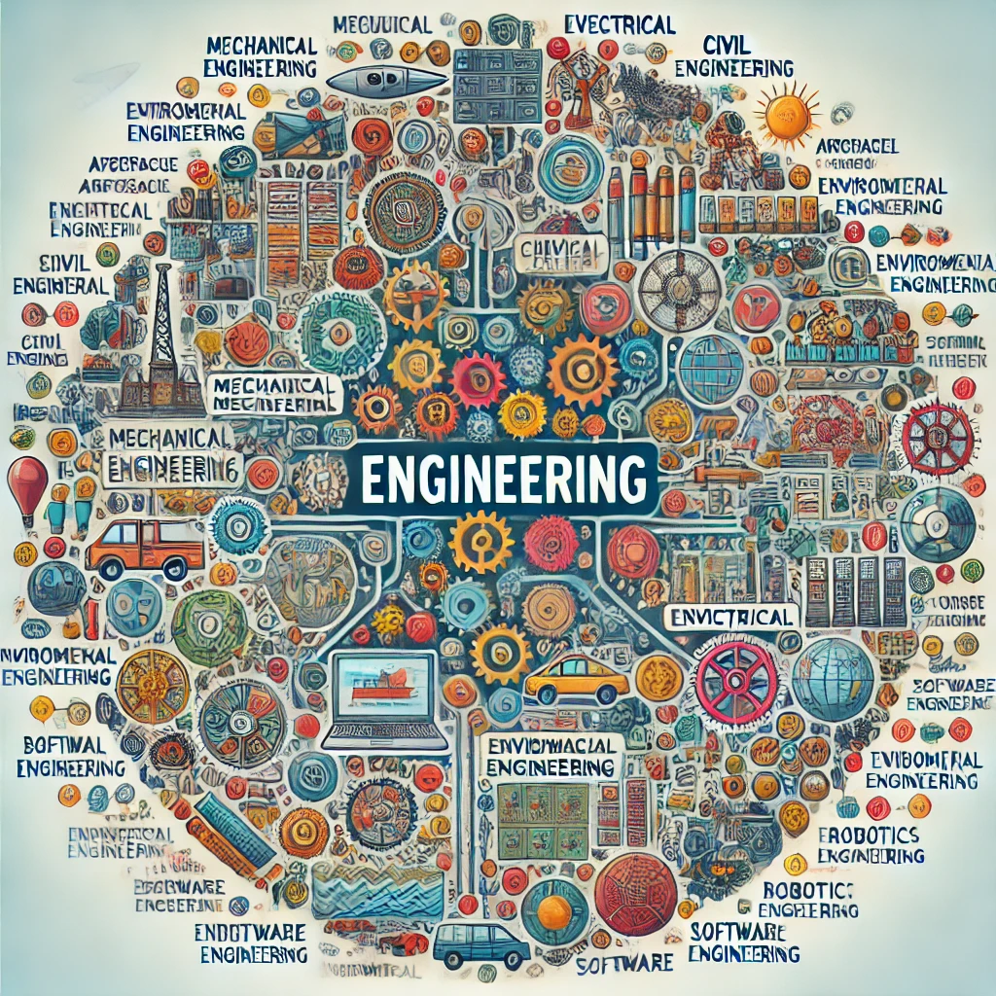
Инженерия картасы – бұл инженерияның әртүрлі салалары арасындағы байланыстарды көрсететін визуализация. Төменде инженерия картасының негізгі бөліктері көрсетілген:
Негізгі инженерия салалары:
Механикалық инженерия (машиналар мен механизмдерді жобалау және жасау).
Азаматтық инженерия (ғимараттар, көпірлер және инфрақұрылымды жобалау).
Электр инженериясы (электр жүйелері мен құрылғыларды зерттеу және құру).
Химиялық инженерия (химиялық процестер мен өндірістерді дамыту).
Арнайы және пәнаралық салалар:
Аэроғарыштық инженерия (әуе және ғарыштық аппараттарды жобалау).
Биомедициналық инженерия (медициналық жабдықтар мен технологияларды жасау).
Қоршаған орта инженериясы (экологиялық проблемаларды шешу).
Бағдарламалық инженерия (бағдарламалық жасақтаманы әзірлеу).
Робототехника (роботтарды жобалау және бағдарламалау).
Қосымша бағыттар:
Автомобиль инженериясы, Нанотехнология инженериясы, Жылуэнергетика, Мұнай және газ инженериясы.
https://www.youtube.com/watch?v=pQgxiQAMTTo

Slide 4
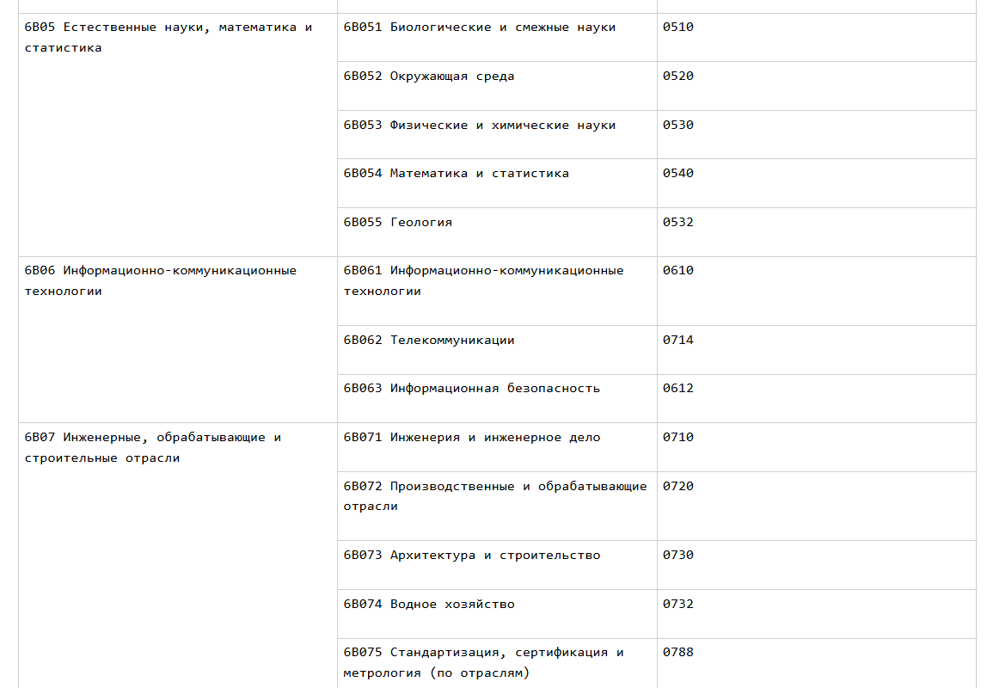
Классификатор направлений подготовки кадров с высшим и послевузовским образованием:
https://adilet.zan.kz/rus/docs/V1800017565#z15

Slide 5
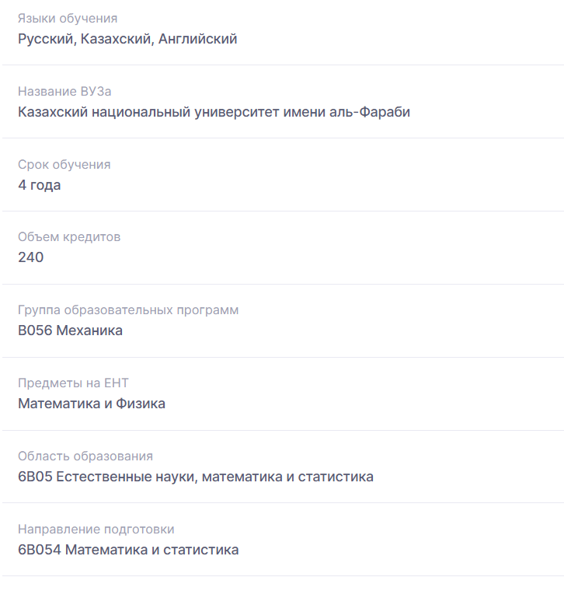
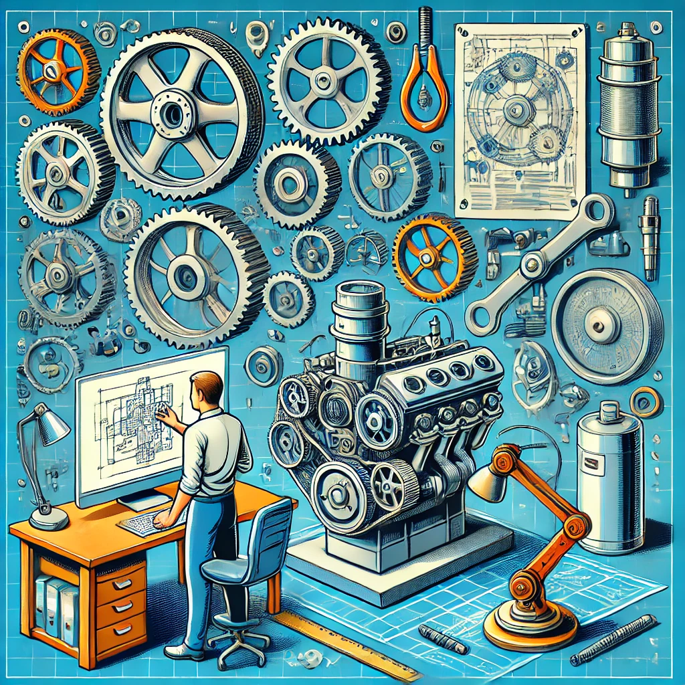

Slide 6
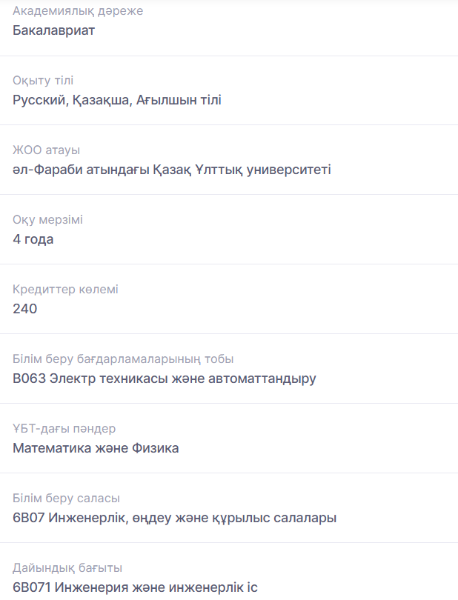
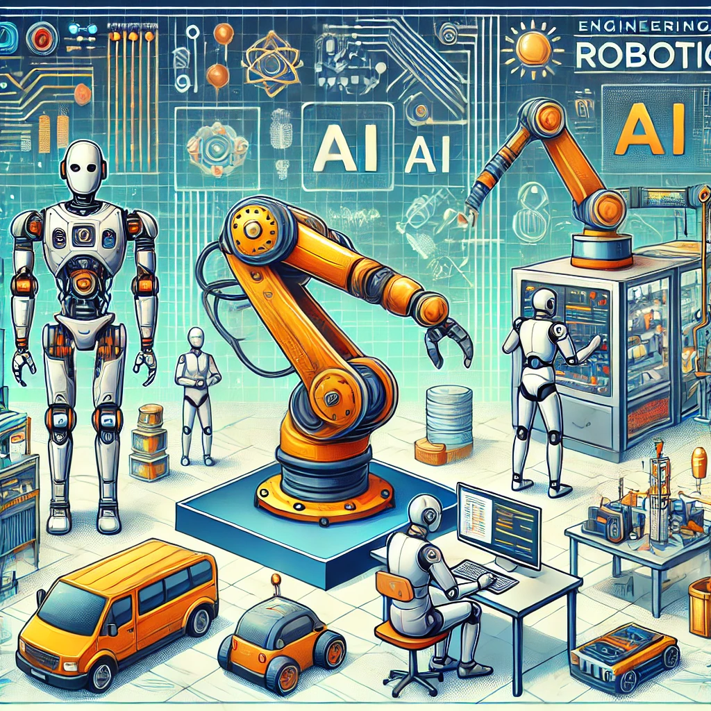

Slide 7
